Slide 1
操作系统
Operating System
第3章 操作系统概述
Chapter 3: Introduction
授课教师：李治军
lizhijun_os@hit.edu.cn
综合楼411室

Slide 2
温故而知新!
接下来我们要学习什么?

Slide 3



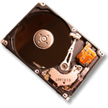
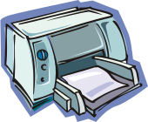

计算机硬件、操作系统、启动、接口…
温故：操作系统要管理硬件，方便我们使用…
CPU-内存总线
应用软件
图形控制器
总线控制器
PCI总线
操作系统
IDE控制器
扩展总线接口
硬件
扩展总线
并行口

Slide 4
计算机硬件、操作系统、启动、接口…
温故：设备管理的表格进行了初始化；等待用户的设备使用(系统调用)，将其展开成设备细节
  void main(void)
  { mem_init();
  trap_init();
  ……
  sched_init();
  buffer_init();
  hd_init();
  floppy_init();
  sti();
  move_to_user_mode();
  if(!fork()){init();}
  }
一个hello字符串
屏幕上的像素了

Slide 5
可以知新了…
应用软件
操作系统
要管理硬件资源
CPU管理
硬件
内存管理
CPU-内存总线
图形控制器
总线控制器
PCI总线
IDE控制器
扩展总线接口
扩展总线
磁盘管理
终端设备管理
并行口

Slide 6
我们要学什么? 再具体一些…
应用软件
操作系统
方便用户使用硬件资源
硬件
进程(fork())
CPU管理
地址(*p=7)
进程管理
虚拟内存
CPU-内存总线
内存管理
图形控制器
总线控制器
PCI总线
设备文件
IDE控制器
扩展总线接口
文件(open)
扩展总线
设备管理
文件系统
并行口
终端设备管理
磁盘管理

Slide 7
我们要学什么? 再具体一些…
应用软件
操作系统
  认识CPU ⇒ CPU管理的直观想法 ⇒ CPU到进程的抽象 ⇒ 多进程基本结构 ⇒ 多进程相关问题 ⇒ fork如何工作?
硬件
CPU管理
内存管理
  认识内存 ⇒ 内存管理的直观想法 ⇒ 物理地址到虚拟地址 ⇒ *p = 7的背后? ⇒ 进程虚拟内存如何产生?
文件管理
  认识设备 ⇒ 设备使用的基本结构 ⇒ 从设备到文件的抽象 ⇒ open、read、write的背后?
认识硬件
让硬件用起来
进行抽象
映射等等
系统调用的背后…

Slide 8
为什么学习这些内容?

Slide 9
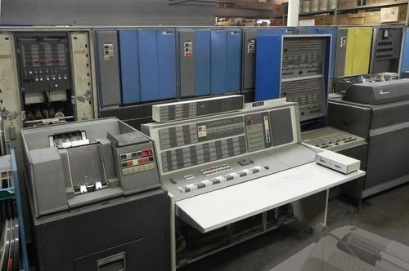
培根：读史使人明智 操作系统的简史
(1955-1965)计算机非常昂贵，上古神机IBM7094，造价在250万美元以上
  计算机使用原则：只专注于计算
  批处理操作系统(Batch system)
一个作业完成，自动读入下一个作业
监控系统
输入磁带
输出磁带
JOB1
JOB2
…
IBM7094
…
  典型代表：IBSYS监控系统

Slide 10
从IBSYS到OS/360(1965-1980)
计算机开始进入多个行业：科学计算(IBM 7094)，银行(IBM 1401)
操作系统
  需要让一台计算机干多种事
JOB1
  多道程序(multiprogramming)
JOB2
多进程结构和进程管理概念萌芽!
  作业之间的切换和调度成为核心：因为既有IO任务，又有计算任务，需要让CPU忙碌
  典型代表：IBM OS/360(360表示全方位服务) ，开发周期5000个人年

Slide 11
从OS/360到MULTICS(1965-1980)
计算机进入多个行业，使用人数增加
  如果每个人启动一个作业，作业之间快速切换
时间
操作系统
  分时系统(timesharing)
JOB1
  代表：MIT MULTICS (MULTiplexed Information and Computer Service)
JOB2
JOB3
  核心仍然是任务切换，但是资源复用的思想对操作系统影响很大，虚拟内存就是一种复用

Slide 12
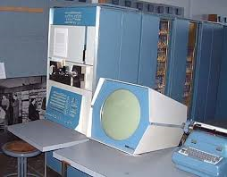

从MULTICS到UNIX(1980-1990)
小型化计算机出现，PDP-1每台售价120,000美元，不足7094的5%
  越来越多的个人可以使用计算机
  1969年：贝尔实验室的Ken Thompson、 Dennis Ritchi等在一台没人使用的PDP-7上开发一个简化MULTICS，就是后来的UNIX
  UNIX是一个简化的MULTICS，核心概念差不多，但更灵活和成功
Dennis Ritchi
Ken Thompson

Slide 13
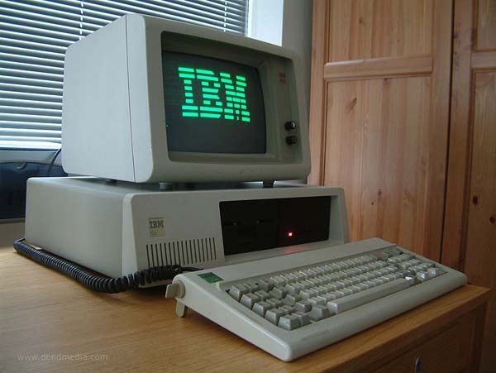
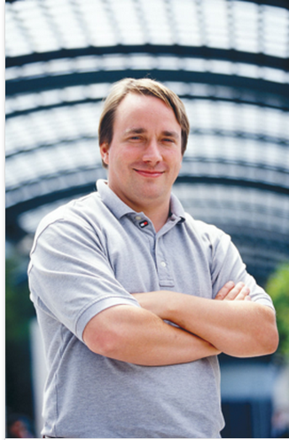
从UNIX到Linux(1990-2000)
1981，IBM推出IBM PC；个人计算机开始普及
  很多人可以用计算机并接触UNIX
  1987年Andrew Tanenbaum发布了MINIX(非常类似UNIX)用于教学
  Linus Torvalds在386sx兼容微机上学习minix，作出小Linux于1991年发布
  1994年，Linux 1.0发布并采用GPL协议，1998年以后互联网世界里展开了一场历史性的Linux产业化运动

Slide 14

IBSYS→OS/360→MULTICS→Unix→Linux
总结历史：历史要开始让人明智了
操作系统
  用户通过执行程序来使用计算机(吻合冯诺依曼的思想)
JOB1
核心思想、技术
JOB2
  作为管理者，操作系统要让多个程序合理推进，就是进程管理
多进程结构是操作系统基本图谱!
  多进程(用户)推进时需要内存复用、设备复用等等
  对于操作系统，软件实现同样重要OS/360→UNIX
软件实现
  需要真正的群体智慧 UNIX→Linux
任务：掌握操作系统的多进程图谱并实现它!

Slide 15
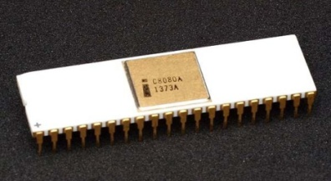
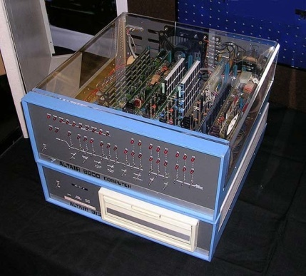
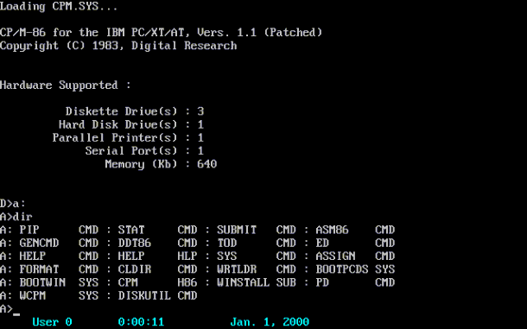
历史一定是多线条的：PC与DOS
PC机的诞生一定会导致百花齐放。IBM推出PC，自然要给这个机器配一个操作系统
  1975年Digital Research为Altair 8800开发了操作系统CP/M
8080芯片(8位)
  CP/M：写命令让用户用，执行命令对应的程序，单任务执行
Altair8800
  1980出现了8086 16位芯片，从CP/M基础上开发了QDOS(Quick and Dirty OS)
CP/M

Slide 16
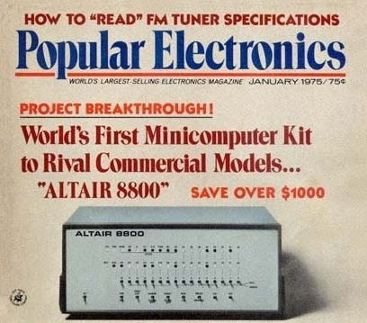
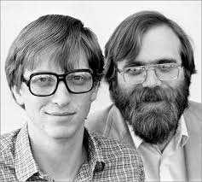
从QDOS到MS-DOS
Bill Gates要进入历史舞台了…
  1975年，22岁的Paul Allen和20岁的 Bill Gates为Altair 8800开发了BASIC解释器，据此开创了微软
  1977年Bill Gates开发FAT管理磁盘
  QDOS的成功在于以CP/M为基础将BASIC和FAT包含了进来
文件管理和编程环境…都是用户关心的!
  1980年IBM想和Digital Research协议授权使用CP/M，但没有达成，转向和微软合作；1981微软买下QDOS，改名为MS-DOS(Disk OS)，和IBM PC打包一起出售

Slide 17
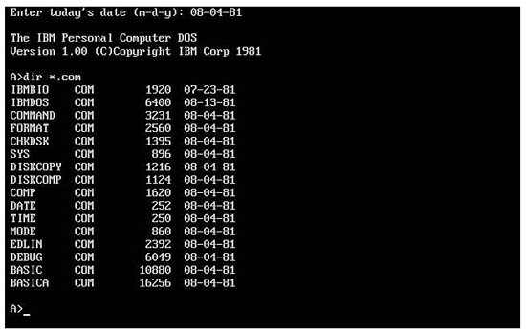
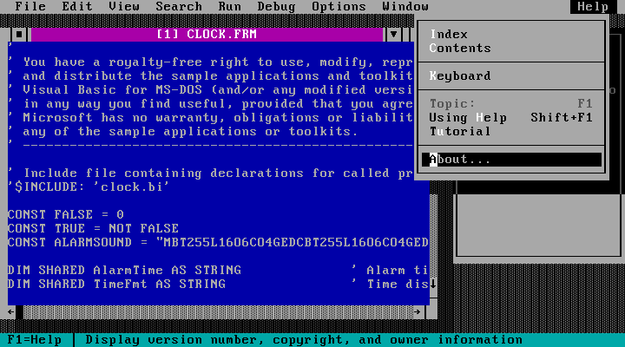
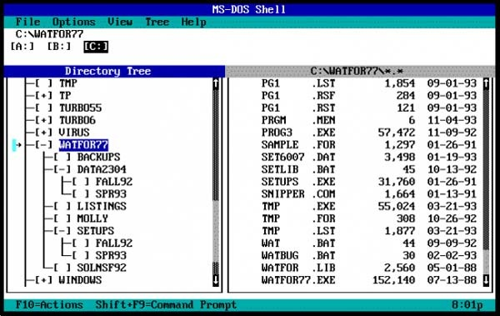
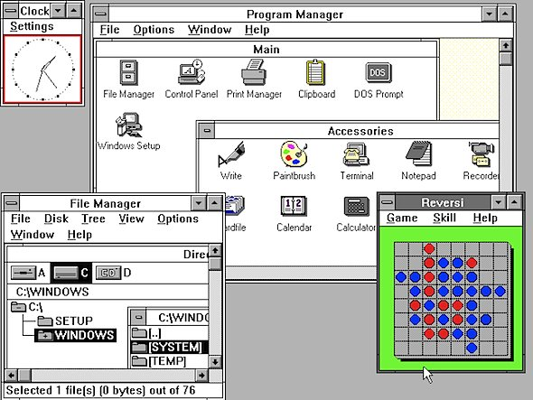
从MS-DOS到Windows
MS_DOS
MS-DOS的磁盘、文件、命令让用方便，但似乎可以更方便
EDIT
  1989年，MS-DOS 4.0出现，支持了鼠标和键盘，此时微软已经决定要放弃MS-DOS
MS-DOS 4.0
  不久后Windows 3.0大获成功
  后来就是一发不可收拾了，95，XP，Vista，Win 7，Win 8…
  文件、编程环境、图形界面对于OS的重要性!!!
Windows 3.0

Slide 18
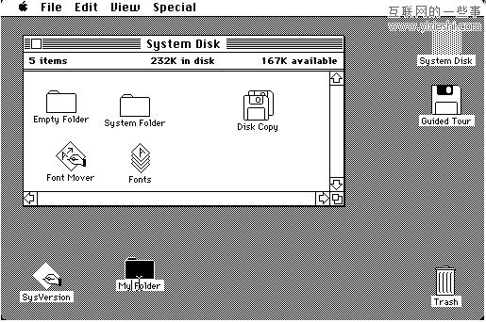
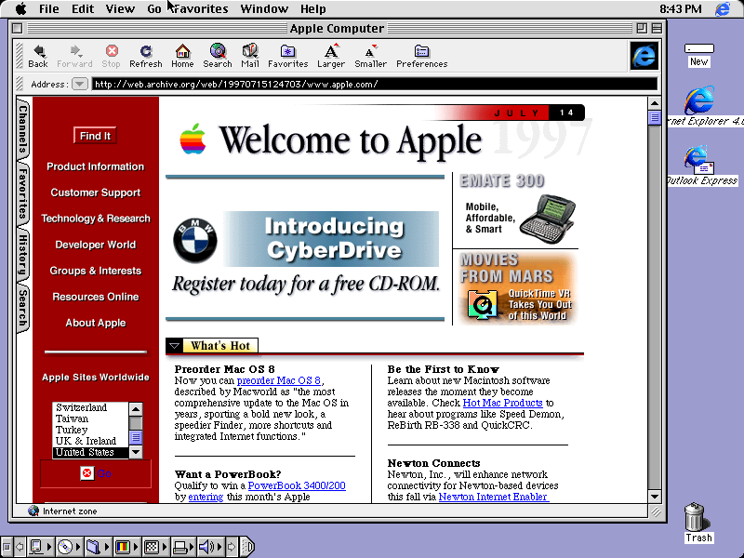
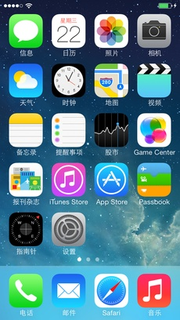
还要说一说Mac OS与iOS
1984年，苹果推出PC，即麦金塔机(Macintosh)，简称Mac机，其处理器使用IBM、Intel或AMD等，核心在于屏幕、能耗等
  与Mac机一起发布System X操作系统，一上来就是GUI
System 1.0
  在System 7以后改名为Mac OS 8
  2007年发布iOS，核心仍然是Mac OS，专为移动设备，如手势等
Mac OS 8
  Mac OS核心是UNIX，专注于界面、文件、媒体等和用户有关的内容

Slide 19
CP/M→QDOS→MS-DOS→Windows
Unix→System→Mac OS→iOS
总结历史：历史又要开始让人明智了
  仍然是程序执行、多进程、程序执行带动其他设备使用的基本结构
核心思想、技术
  但用户的使用感觉倍加重视了：各种文件、编程环境、图形界面
  如何通过文件存储代码、执行代码、操作屏幕…
软件实现
  如何让文件和操作变成图标、点击或触碰…
任务：(1)掌握、实现操作系统的多进程图谱；(2)掌握、实现操作系统的文件操作视图。

Slide 20
时至今天，我们该当如何?

Slide 21
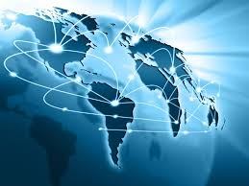
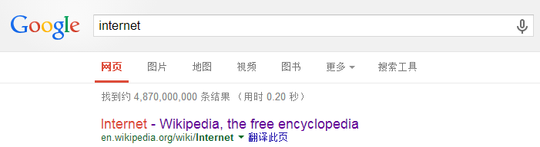
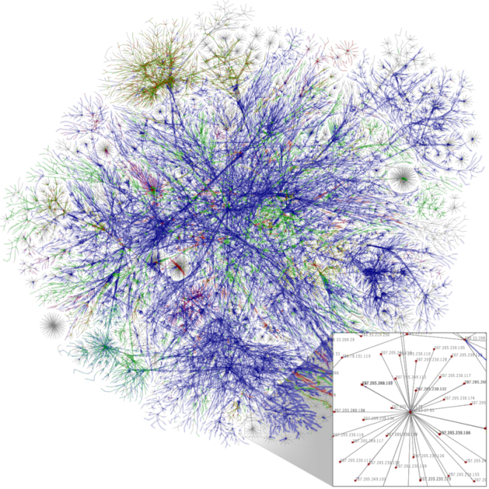
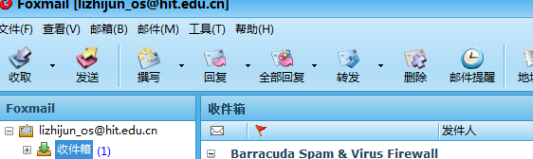
今天的时代：Internet
互联网(Internet)也是这个世界中最为神奇的事情之一，她让数以亿计的设备互联在一起
  可以搜索任何东西，可以和任何人说话，可以评论任何事…

Slide 22
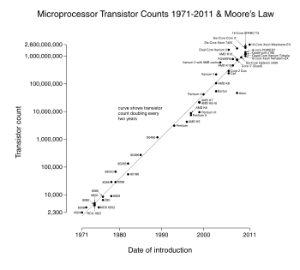
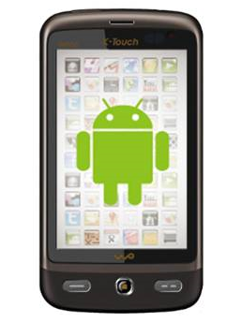
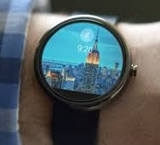
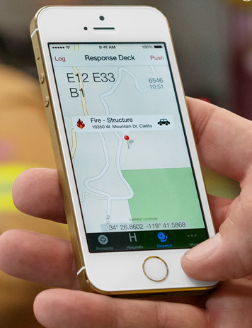
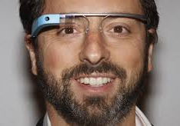

今天的时代：Mobile
计算机微型化是一个早就被预见的趋势…
  Gordon Moore(Intel的创始人之一)：同样大小的集成电路上晶体管数量每两年会翻一倍
  小设备的典型代表就是智能手机： 2012全球智能手机用户数突破10亿，2011用户约7亿。
  iOS底层是Unix；Android底层是Linux

Slide 23
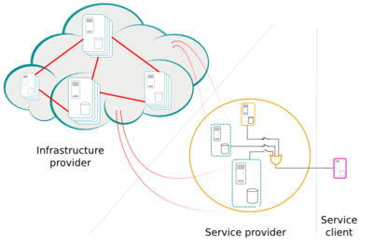
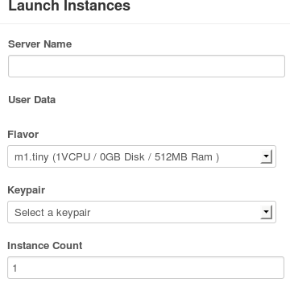
今天的时代：Cloud
云计算：the delivery of computing as a service rather than a product
  一个公司在云里租机器开发服务，如地图服务，然后将服务再放回云里；另一个公司可以租用服务开发新服务，如旅游推荐；客户用iPhone、3G获得服务，如旅游
  Openstack：从物理机上割出CPU、内存、磁盘来制造虚机；可以安装Windows、Linux；可以迁移
  历史的巧合：Openstack底层是Linux，开发方式是公开社区
Horizon

Slide 24
Linux, Windows, Android, Openstack…
前车之鉴，后事之师：历史真正让人明智…
  多程序执行并带动其他设备的基本结构从没变过：OS/360→Unix→Linux→Android→Openstack...
  文件、图标、手势…方便用户使用计算机的主旨也没变过：DOS→Windows; Mac OS→iOS
  动手做出想法远甚于理解操作系统概念：Unix，Linux，FAT，DOS，Openstack…
  计算机人才应该把握机会、参与系统开发，尤其是在今天的普适计算时代：Linux，Openstack…

Slide 25

回到我们的主题：我们要干什么?
这门课，我和大家要做好三件事：
  一、透彻的理解多进程图谱，体会进程对内存使用、外设使用的带动。
  二、透彻的理解文件操作视图，体会如何通过文件，用户操作信息、操作设备、操作计算机。
  三、掌握Linux这一神器，边做边学(Learning OS by Coding!)，争取将来为计算机系统做点事 。
多个程序如何执行起来?fork怎么回事?
程序执行时的*p=7怎么回事?
程序执行时printf怎么回事?
Linux背后很多事… 为什么会这样?

Slide 26
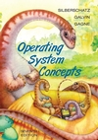
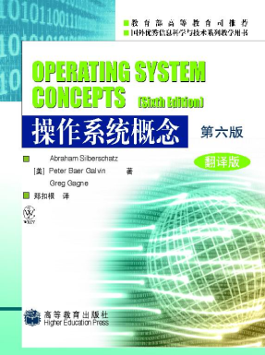
课程的要求
“Learn OS concepts
by coding them!”
  《操作系统概念》：面对浩繁复杂的操作系统概念我们犹如史前动物…
  剖析Linux 0.11源码：Linux 0.11大约有2万行代码，Linux 2.6.0的源代码500多万行
  8个实验50%；期末开卷40%。思维要在操作系统原理和实现中来回跳舞!
纸上得来终觉浅，绝知此事要躬行!

Slide 27

迫不及待的要看看操作系统的核心图像了：多进程切换、文件操作…

